Slide 1
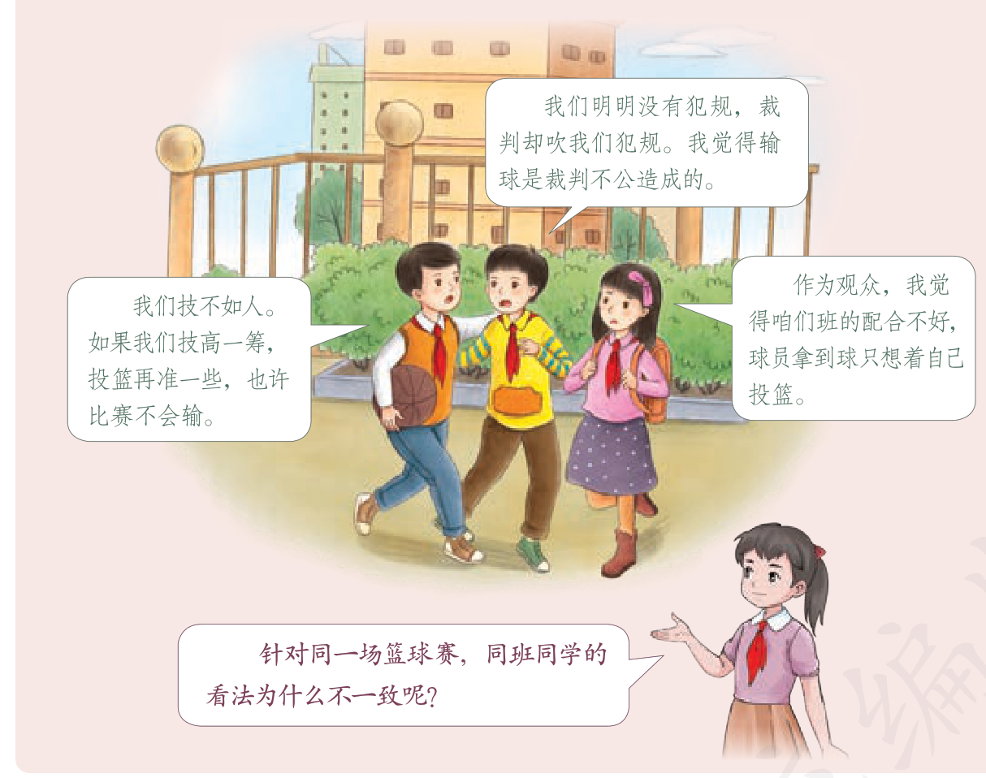
五年级 道德与法治 统编版小学道德与法治 上册
学会沟通交流
成长环境与立场不同，看法会存在差异
理性面对不同声音，学会换位思考
真诚坦率沟通，共同寻找解决办法
Notes:
同学们好！生活在班级和集体中，面对同一件事情，大家常常会有不同的看法。当遇到意见不一致时，我们该怎样沟通交流呢？今天让我们一起走进课本，学习正确对待不同看法。
教材来源：E:\小学教材_统编人教版\道德与法治_统编版\义务教育教科书·道德与法治五年级上册.pdf
PDF页码：13

Slide 2
五年级 道德与法治 统编版小学道德与法治 上册
为什么看法不一致
同学对比赛提出了不同解释
有人关注吹罚，有人关注配合和球技
这些是看法，原因还需要事实支持
Notes:
老师，五（3）班输了篮球赛，有的同学怪裁判吹罚不公，有的怪队友配合不默契，还有的觉得是自己球技不行。大家明明都在同一个班，为什么看法差距这么大呢？
大家关注的信息和角度可能不同。教材呈现的是他们的看法，不能据此就认定裁判不公，或把输球归给某个人。可以一起回看具体表现，再用事实讨论。
教材来源：E:\小学教材_统编人教版\道德与法治_统编版\义务教育教科书·道德与法治五年级上册.pdf
PDF页码：13

Slide 3
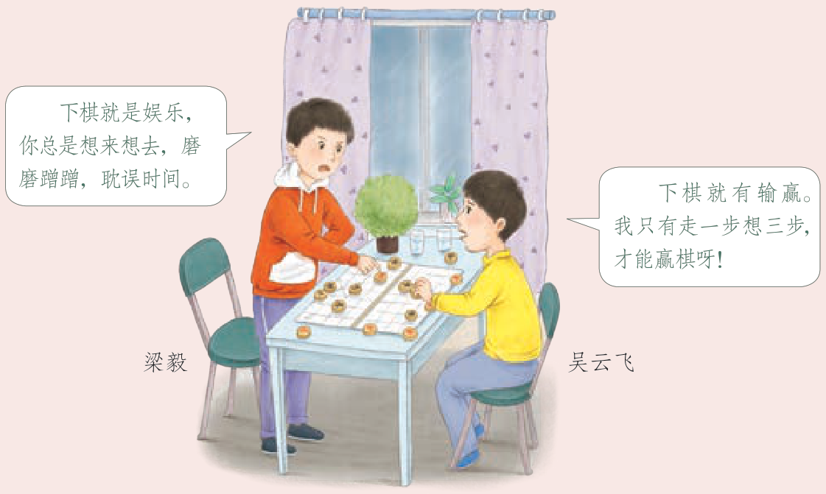
五年级 道德与法治 统编版小学道德与法治 上册
只坚持己见的危害
梁毅重视下棋的轻松与快乐
吴云飞重视胜负与认真思考
只顾自己，容易引发矛盾
Notes:
教材里，梁毅想轻松地下棋，吴云飞更重视思考后争取获胜。两人的期待不同，可以先说清目的，再商量双方都能接受的玩法和时间。
老师，如果两个人目标完全不同，一个为了好玩放松，一个为了认真赢棋，各说各有理，那分歧发生时到底该听谁的呢？
教材来源：E:\小学教材_统编人教版\道德与法治_统编版\义务教育教科书·道德与法治五年级上册.pdf
PDF页码：14

Slide 4
五年级 道德与法治 统编版小学道德与法治 上册
运动会入场式的争论
情境：运动会入场服装意见不同
有人想体现班级特色，有人重视整齐
怎样理解对方的理由？
再提出一个可以讨论的办法
可以暂停视频，想好再继续。
Notes:
有人想穿出特色，有人想统一整齐，我怎样提出建议，才不是只顾自己的想法？
先想想对方重视什么，再说自己的理由。请暂停，准备一个可以共同讨论的办法。
教材来源：E:\小学教材_统编人教版\道德与法治_统编版\义务教育教科书·道德与法治五年级上册.pdf
PDF页码：[13, 14, 15]

Slide 5
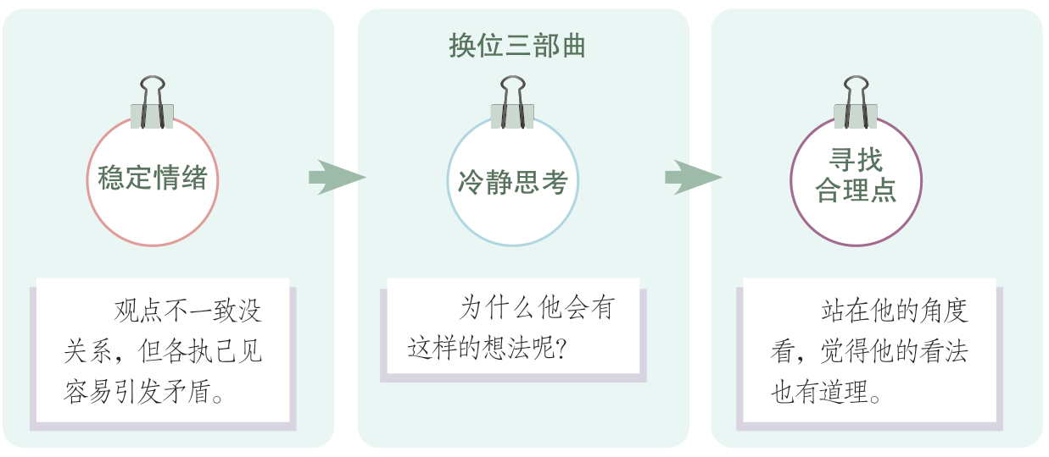
五年级 道德与法治 统编版小学道德与法治 上册
换位三部曲化解分歧
稳定情绪 → 冷静思考 → 寻找合理点
先理解彼此重视的事情
参考：统一服装，设计共同班级标志
还需考虑安全、费用和学校要求
Notes:
教材的换位三部曲是稳定情绪、冷静思考、寻找合理点。比如可以讨论统一服装，再设计共同的班级标志。
这个办法能兼顾整齐和特色，但也要看实际条件。
对。这只是参考，还要考虑安全、费用和学校要求，让大家继续表达意见，不能替所有人决定。
教材来源：E:\小学教材_统编人教版\道德与法治_统编版\义务教育教科书·道德与法治五年级上册.pdf
PDF页码：15

Slide 6
五年级 道德与法治 统编版小学道德与法治 上册
真诚坦率促进和谐
把自己的想法和理由说清楚
让对方完整表达，不急着打断
暂时未达成一致，也可以继续讨论
Notes:
真诚沟通包括表达，也包括倾听。不赞同某个观点，也可以先听完对方的理由。暂时没有共识，不必相互指责，可以再收集信息或请老师帮助讨论。
教材来源：E:\小学教材_统编人教版\道德与法治_统编版\义务教育教科书·道德与法治五年级上册.pdf
PDF页码：[13, 14, 15]

Slide 7
五年级 道德与法治 统编版小学道德与法治 上册
沟通收获与实践自检
实践任务：本周遇分歧时运用换位三部曲
自检一：发生分歧时我是否能先平复情绪？
自检二：我是否站在对方立场寻找合理点？
自检三：我是否真诚表达且不强求完全一致？
Notes:
本节课我们学习了分歧产生的原因，掌握了“换位三部曲”。请大家在日常生活中遇到意见不合时积极实践，并对照屏幕上的三个自检要点检查自己。理性对待不同看法，我们就能收获更美好的友谊！
教材来源：E:\小学教材_统编人教版\道德与法治_统编版\义务教育教科书·道德与法治五年级上册.pdf
PDF页码：[13, 14, 15]

